Slide 1
Система учета студентов из числа иностранных граждан
Дипломная работа
Котова Виталия Евгеньевича
По специальности
1-31-03-4 «Информатика»
Научный руководитель
Доцент кафедры информатика
Платонов Александр Сергеевич

Slide 2
Объектом исследования является реальный экономический объект: отдел университета, который отвечает за учет студентов.
Предметом исследования: является организация процесса учета студентов из числа иностранных граждан, а также расчет статистических данных.
Цель исследования: разработать автоматизированную систему для оптимизации учету студентов из числа иностранных граждан. Разрабатываемый прототип будет предоставлять возможность вести автоматизированный учет студентов и расчет статистических данных.

Slide 3
Была поставлена задача разработать приложение для международного отдела университета, позволяющее вести учет студентов из числа иностранных граждан. Функционал приложения должен включать возможно аутентифицированного доступа, составления списка студентов по специальностям, по странам, подсчет статистики, фильтрацию и сортировку данных, экспорт выбранных данных в Microsoft Excel.

Slide 4
Java REST-сервисы MySql Intellij Idea Hibernate TomCat Maven AngularJS

Slide 5
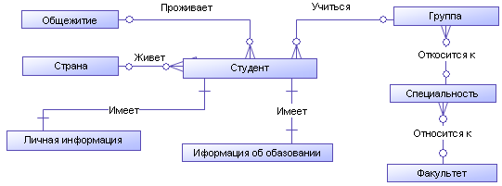

Slide 6
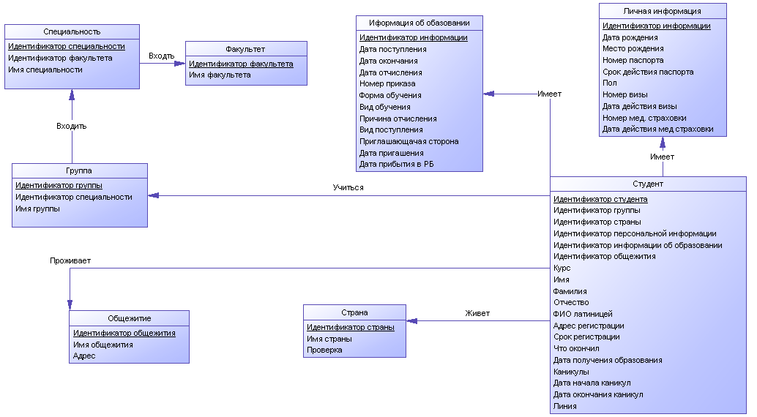

Slide 7


Slide 8
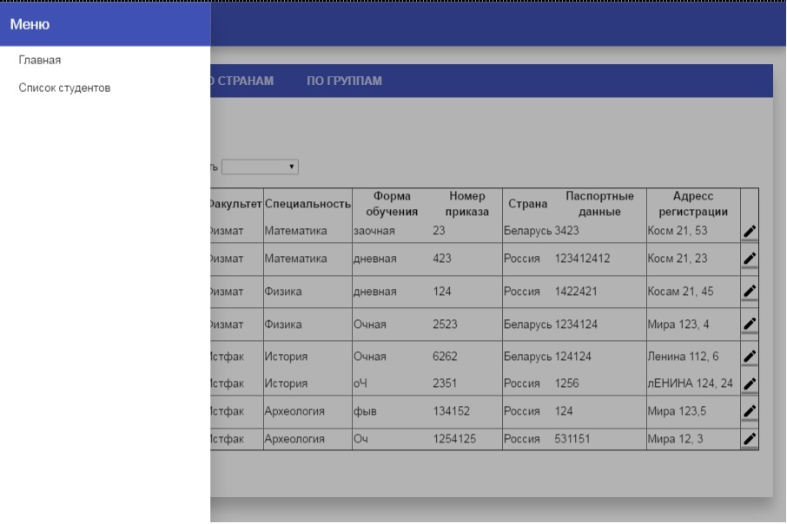

Slide 9
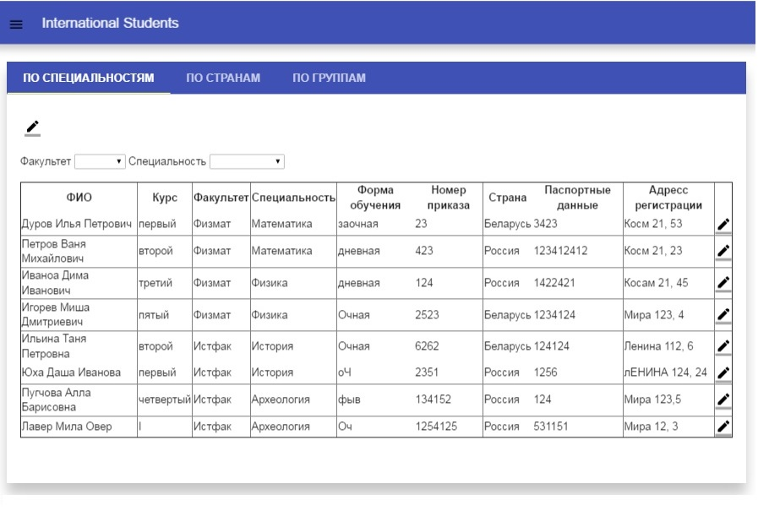

Slide 10
Спасибо
за внимание!!!

